Slide 1

태양전지와 모터를 이용한 마트카트
창의적 공학설계
조항조 4조 | 창의적공학설계 | 박기철 교수님
2017. 12. 06.

Slide 2





목차
팀명 및 역할분담
목적 및 목표
상세 도면 및 카트 설명
장단점 및 문제 해결책
구매 리스트 및 금액

Slide 3

01
팀명 및 역할분담
2017011453 노민석 조장
조항조
2017011448 김세령 서기
2017011474 최상빈 설계
조항조의 노래 중 가사 ‘사랑 찾아 인생을 찾아’ 를 듣고
팀원들의 목표라서 선택하게 됨.
2017080105 이승현 총무
2017011465 장윤창 자료조사
2017011446 김동현 재료구입

Slide 4

02
목적 및 목표
목표
태양 전지와 모터를 이용하여 카트를 움직임으로 편리한 쇼핑과 무거운 카트를 쉽게 움직이기 위함
사람이 걷는 속도와 비슷하게 구동하도록 설계하고 누구든지 편리하게 쇼핑할 수 있도록 기존 카트의 단점을 보안한다.
목적

Slide 5





03
설계 과정
아이디어 구상 완료 후 초기 설계도면 제작
마트 카트 설계 및 구동
스캠퍼 및 브레인스토밍 기법을 활용하여 아이디어 구상
설계 PPT 제작 및 시장조사, 물품구매
최종 PPT 제작

Slide 6
04
설계 도면
모터를 이용한 마트 카트 설계, 스위치를 이용하여 모터를 동작하고 뒷바퀴에 고무를 이용하여 모터를 부착한다. 기존 바퀴를 제거하고 모터를 부착할 수 있는 새 바퀴를 연결한다. 손잡이 부분에 휴대폰 충전기를 부착하여 편리함을 더한다.
모터
휴대폰 충전기
건전지 & 태양전지

Slide 7
04
설계 도면

Slide 8
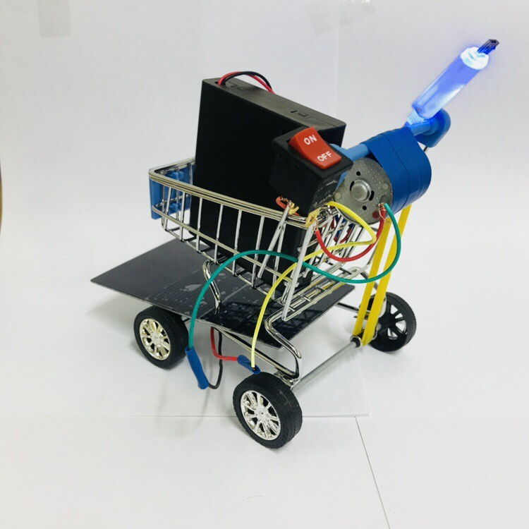
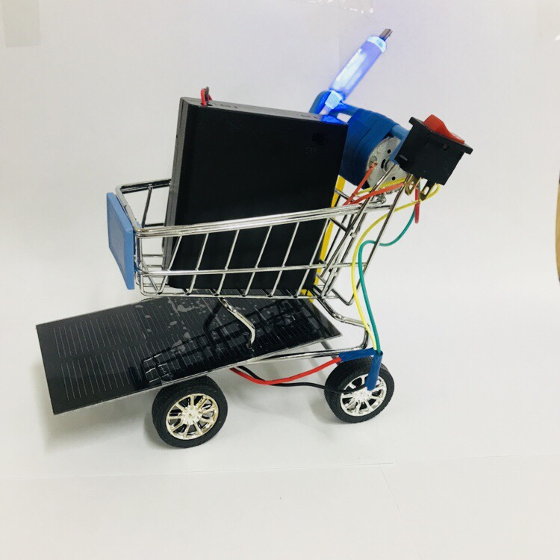
05
완성품

Slide 9

06
마트카트구동
사용한 모터 : DC마이크로모터 B2430-1256 DC12V 5600rpm
모터 RPM 5600
모터 지름 0.2cm
바퀴 지름 3cm
모터 둘레 0.2 * π = 0.63cm
바퀴 둘레 3 * π = 9.4cm
바퀴 둘레와 모터 둘레 약 15배
따라서 바퀴 RPM 373
바퀴 둘레 * RPM = 3509
1분에 35m 구동가능

Slide 10
07
구매 목록 및 금액
부품 | 수량 | 금액
마트카트 | 1 | 3000원
바퀴 | 2 | 1600원
모터 | 1 | 4500원
휴대폰 충전기 | 1 | 3000원
고무줄 | 1 | 500원
스위치 | 1 | 6000원
절연 테이프 | 1 | 500원
총합 |  | 19100원

Slide 11






08
마트카트의 장단점
장점
단점
무거운 물품을 담아도
누구든지 손쉽게 카트를 밀 수 있다.
고장이 발생할 수 있다
쇼핑하면서 자유롭게 스마트폰을 이용할 수 있다.
기존 카트 보다 비용이
비싸다.
쉬운 조작 방법으로 남녀노소
누구든지 사용 할 수 있다.
충전이 필요하다.

Slide 12

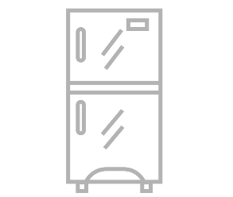
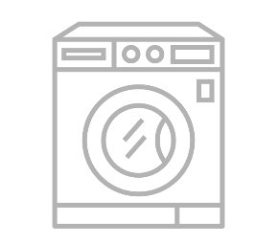

09
향후일정
완성된 카트 보안 및 문제점 개선
최종 PPT 발표
카트 설계
카트 구동

Slide 13


Slide 14
감 사 합 니 다.

